Slide 1
«Познаём мир» - экскурсия к пешеходному переходу - экскурсия в детскую библиотеку группа общеразвивающей направленности от 5 до6 лет №8 Рябинка»
Мамонтова Ольга Васильевна, воспитатель
Новожилова Валентина Викторовна, младший воспитатель
октябрь 2019 года

Slide 2
Экскурсия к пешеходному переходу

Slide 3
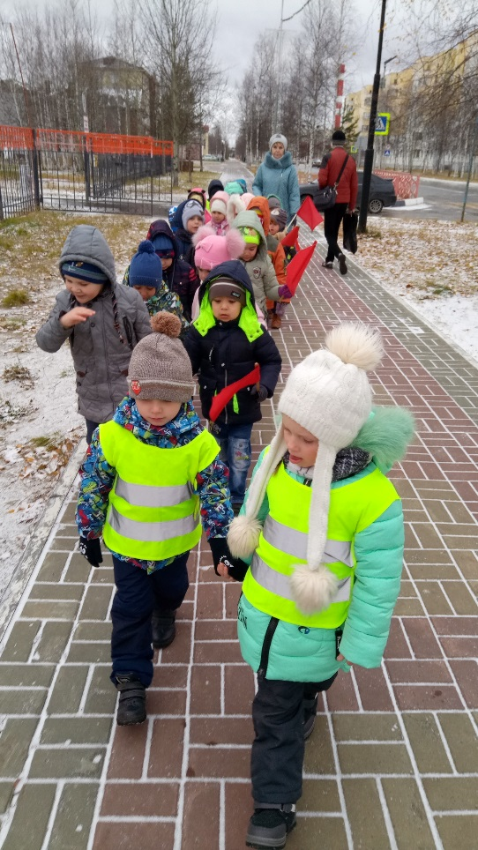

Slide 4
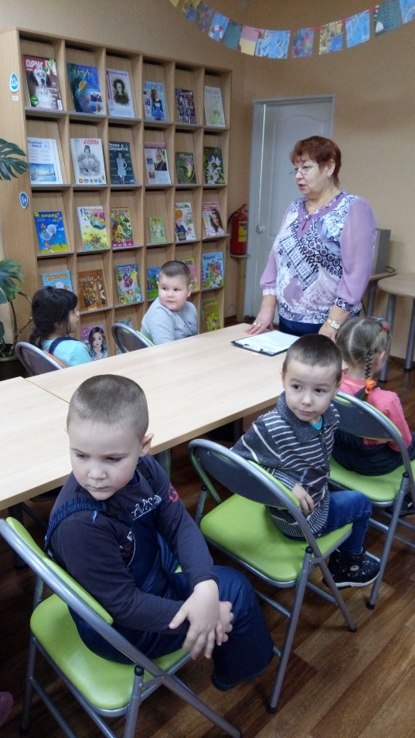
Экскурсия в детскую библиотеку

Slide 5
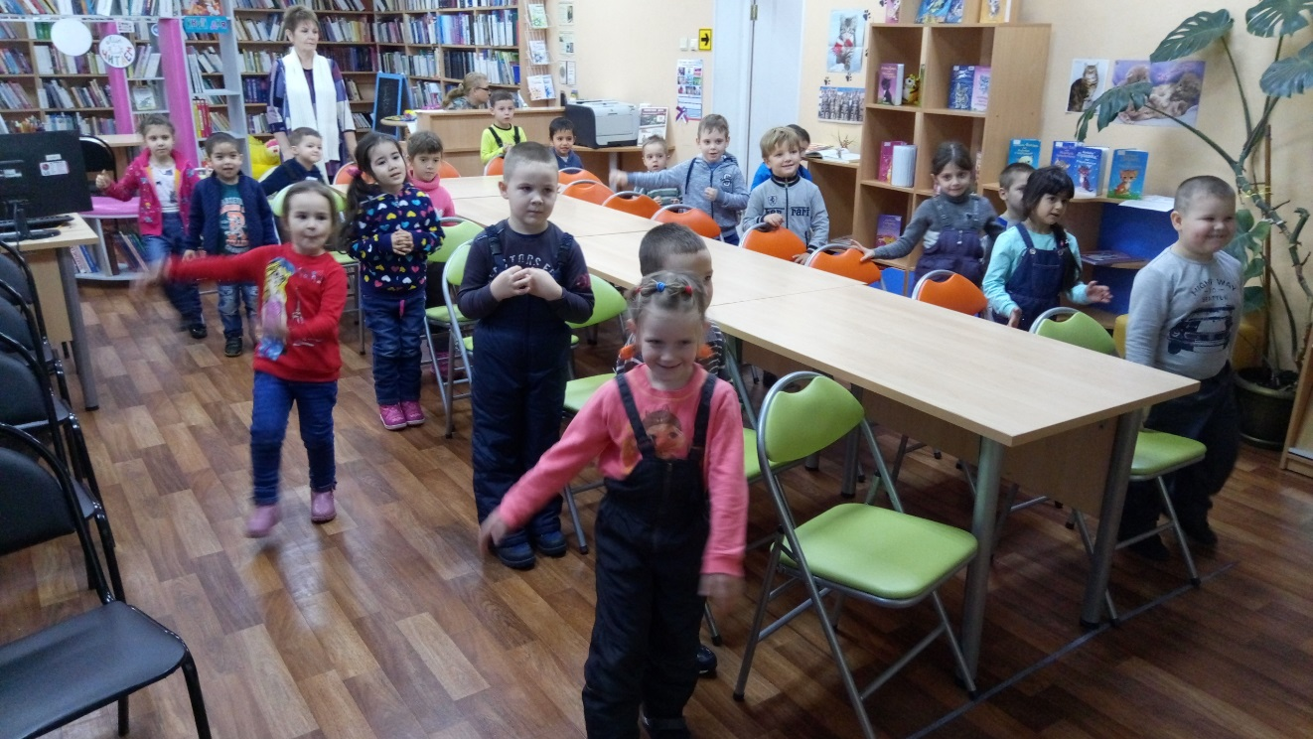

Slide 6
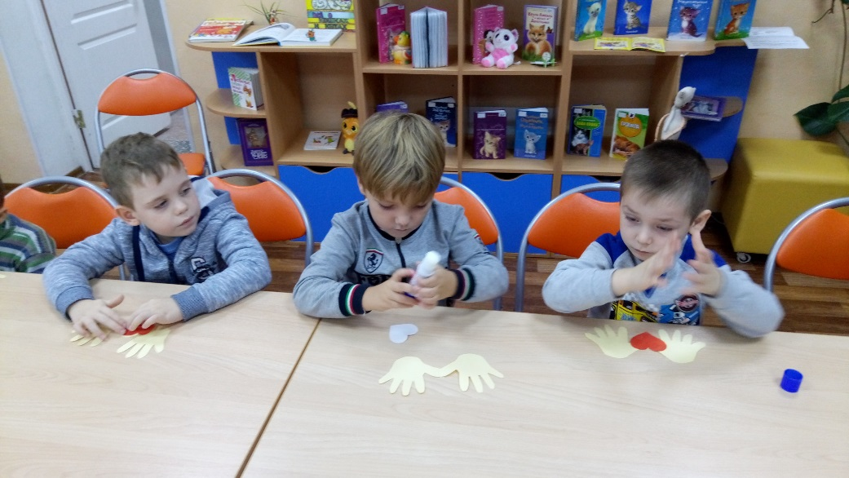

Slide 7
